Slide 1
Ваше здоровье в Ваших руках

Slide 2

Учёные, исследующие проблему алкоголизма, вполне обоснованно считают неправомерным разделение спиртных изделий по степени их негативного воздействия на организм, поскольку среди них безвредных нет.

Slide 3
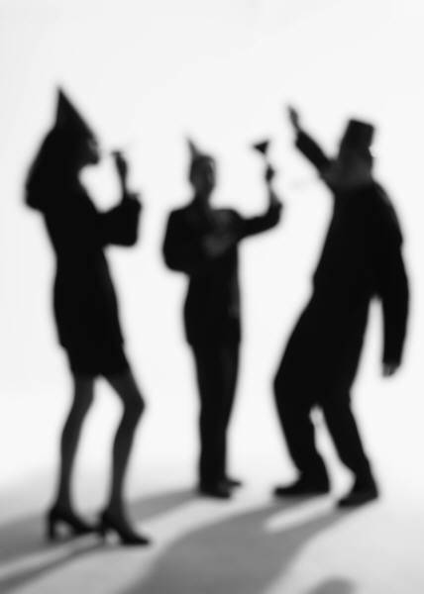
«От пива делаются ленивыми, глупыми и бессильными»
Отто фон
Бисмарк

Slide 4
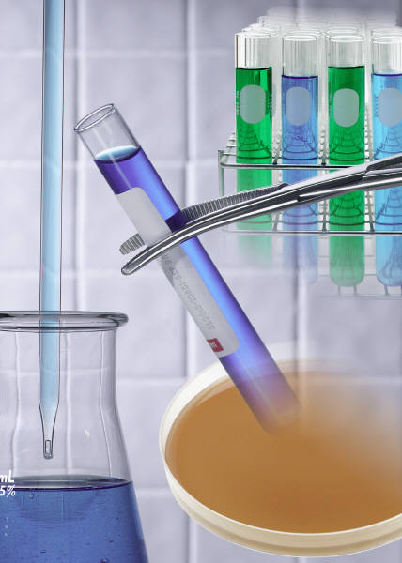
В качестве стабилизатора пивной пены применяют кобальт. Содержание этого токсического элемента в сердечной мышце у употребляющих пиво превышает допустимую норму в 10 раз. Кроме того, кобальт может вызвать воспалительные процессы в пищеводе и желудке.

Slide 5
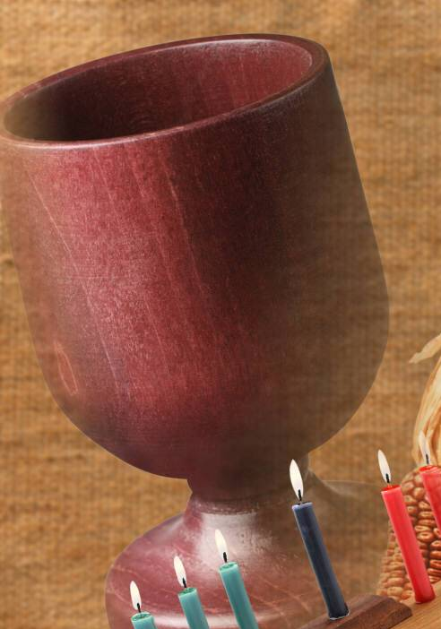
Пиво содержит множество токсических микроэлементов, которые оказывают воздействие на эндокринную систему.
В 1985 году в платных клиниках Канады при обследовании любителей алкогольных изделий было установлено, что диагноз «пальпируемая печень» чаще всего ставится именно тем, кто систематически употребляет пиво.

Slide 6
Алкоголь и бездействие порождают агрессию.

Slide 7

Согласно исследованиям кафедры биомедицинских основ жизнедеятельности Красноярского государственного университета, сегодня даже среди первоклассников 48% заявили, что употребляли слабоалкогольные напитки. Это в 12 раз превосходит показатели 10-12-летней давности!

Slide 8

В процессе спиртового брожения в полном объёме сохраняются сопутствующие образованию алкоголя побочные продукты брожения: альдегиды, сивушные масла, метанол, эфиры.

Slide 9
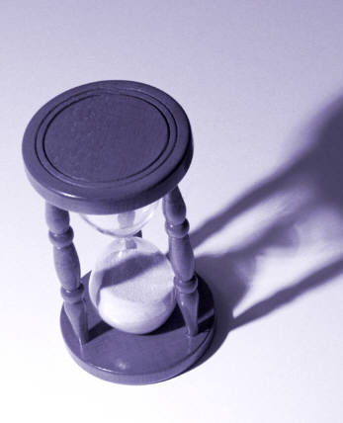
Употребляющие алкоголь дети, словно по воле злого гения, превращаются в гуляющую молодёжь, а далее – в родителей-пьяниц. Это деградация поколений, а в конце концов – гибель народа!

Slide 10
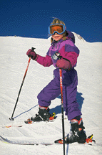
«Путь России от разорения к достатку – это путь трезвой России».
А. Нечволодов – генерал царской армии.

